Slide 1
Hashing

Slide 2
Hashing
Hashing. Técnica para mapear de manera eficiente elementos de datos a índices en un arreglo para que puedan agregarse, eliminarse y buscarse rápidamente.
Hashing es la técnica que se utiliza para implementar las clases HashSet y HashMap.
Hashing hace posible tener una colección que puede agregar, eliminar y buscar datos en tiempo constante (también llamado O(1)).

Slide 3
TDA IntSet
Suponer que se desea implementar el tipo de datos abstractos IntSet para representar conjuntos de números enteros no negativos.
Las operaciones sobre el TDA son add (agregar un número), remove (borrar un número) y contains (revisa si un número está o no).
Siguiendo el ejemplo del Java Collections Framework, el TDA se define mediante una interface.

Slide 4
TDA IntSet
public interface IntSet {
void add(int value);
boolean contains(int value);
void clear();
boolean isEmpty();
void remove(int value);
int size();
}

Slide 5
Implementación
En los conjuntos no importa el orden en el que los números se guardan.
Una forma de implementar el TDA es mediante un arreglo y un campo size.

Slide 6
Implementación con arreglos
public class ArrayIntSet implements IntSet {
private int[] elementData;
private int size;
// Construye un conjunto vacío
public ArrayIntSet()
{
elementData = new int[10];
size = 0;
}

Slide 7
Implementación con arreglos
public void add(int value) // O(1)
{
elementData[size++] = value;
}
public void clear() // O(1)
{
size = 0;
}

Slide 8
Implementación con arreglos
public boolean contains(int value) // O(N)
{
for (int i = 0; i < size; i++) {
if (elementData[i] == value)
return true;
}
return false;
}

Slide 9
Implementación con arreglos
public boolean isEmpty() // O(1)
{
return size == 0;
}
public int size() // O(1)
{
return size;
}

Slide 10
Implementación con arreglos
public void remove(int value) // O(N)
{
int index = 0;
for (; index < size; index++) {
if (elementData[index] == value)
break;
}
if (index < size) {
elementData[index] = elementData[size – 1]; size--;
}
}

Slide 11
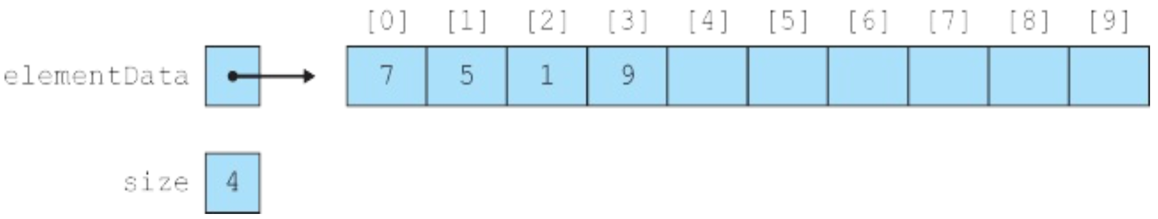
Implementación con arreglos
Cada vez que se agrega un número se agrega al final.
Suponer el siguiente código:
IntSet set = new ArrayIntSet();
set.add(7);
set.add(5);
set.add(1);
set.add(9);
Las casillas en blanco tienen un 0 (cero).

Slide 12
Eficiencia
Agregar es O(1).
El elemento se agrega al final y size se incrementa.
Buscar es O(N).
En promedio hay que buscar en la mitad del arreglo por un elemento que si está.
En el peor caso, si el elemento no está, se recorre todo el arreglo.
Borrar es O(N).
Hay que buscar el elemento antes de borrarlo.
El borrado es fácil, se reemplaza el elemento borrado por el último.

Slide 13
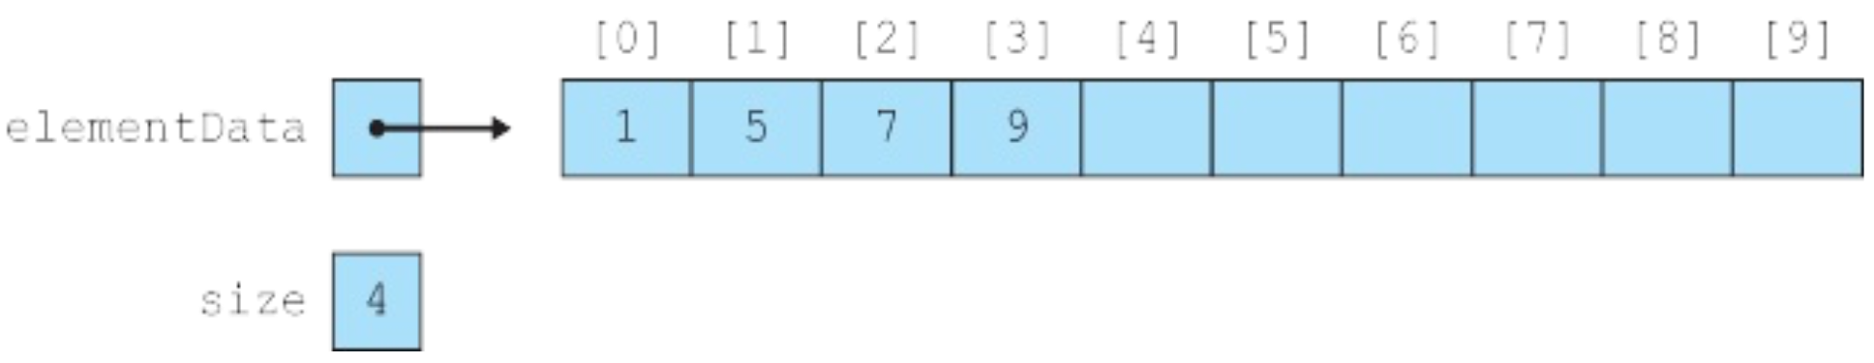
Eficiencia
¿Se puede mejorar esa eficiencia?
Algo, si el arreglo se mantiene ordenado.

Slide 14
Eficiencia
Ahora la búsqueda es O(log N).
Es una búsqueda binaria. En cada iteración se descarta la mitad del arreglo.
Pero ahora la inserción es O(N).
Se hace en dos pasos:
  Buscar el índice correcto para mantener el orden.
  Recorrer los elementos que son mayores a la derecha.

Slide 15
Eficiencia
El borrado es O(N).
Se hace en dos pasos:
  Buscar el elemento.
  Recorrer los elementos mayores a la izquierda.
¿Se puede mejorar esta eficiencia?
Si.

Slide 16
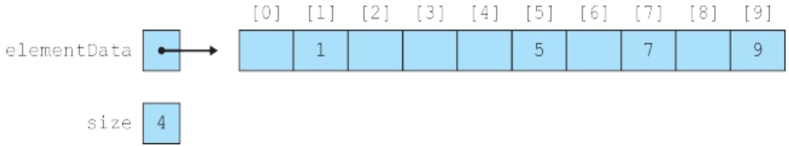
Hashing
Almacenar el valor k en el índice k.
Agregar es O(1).
elementData[k] = k; size++;
Buscar es O(1).
esta = elementData[k] == k ? true : false;
Borrar es O(1).
elementData[k] = 0; size--;

Slide 17
Consideraciones
¿Qué pasa si se inserta un número mayor que 9?
  Agrandar el arreglo.
  Aplicar la operación módulo. Por ejemplo, el 23 se guarda en el índice 23 % 10 = 3.

Slide 18
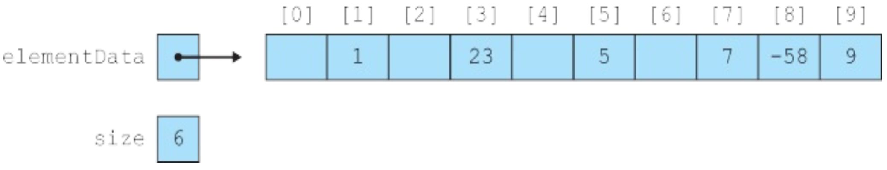
Consideraciones
¿Qué pasa si se desea extender el TDA a números negativos?
  Usar el valor absoluto. Por ejemplo, el -58 se guarda en abs(-58) % 10 = 8.

Slide 19
Función hash
Ahora se necesita un método que reciba un valor y regrese el índice correcto.
A ese método se le llama función hash.
Al arreglo que utiliza una función hash para gobernar la inserción y el borrado de sus elementos se le llama tabla hash.
Hasta ahora, esta es la función de hash de ArrayIntSet:
private int hashFunction(int value)
{
return Math.abs(value) % elementData.length;
}

Slide 20
Colisiones
Colisión. Cuando la función de hash mapea dos valores al mismo índice.
Por ejemplo:
hashFunction(5) = 5
hashFunction(45) = 5
Métodos para resolver colisiones:
Hashing cerrado. Se usa algún tipo de probing.
Hashing abierto. La tabla de hash es un arreglo de listas ligadas.
Los detalles se estudian en Estructuras de Datos.

Slide 21
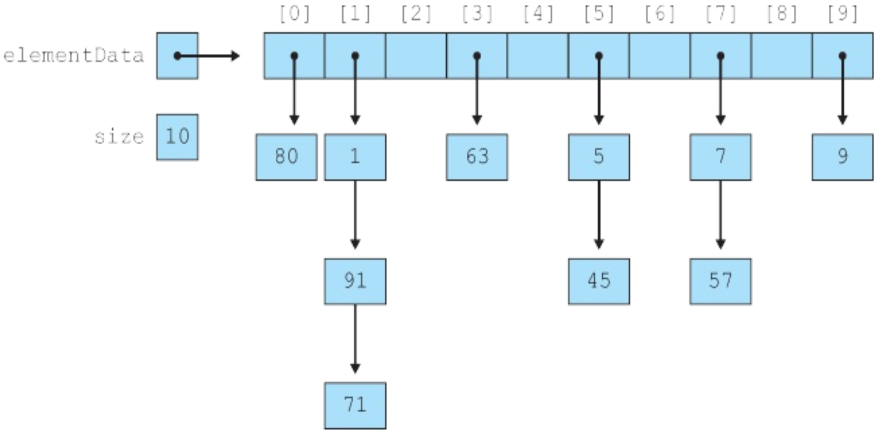
Colisiones en Java
HashSet usa un HashMap para guardar sus elementos.
HashMap utiliza una tabla de hash con, inicialmente, listas ligadas para resolver colisiones.

Slide 22
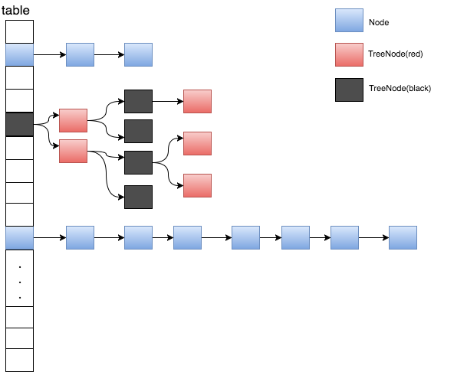
Colisiones en Java
Si una lista tiene 8 elementos y se le agrega otro elemento se convierte en un árbol.
Fuente: https://medium.com/@harmeetkaur2793/hashmap-interenal-working-362c0ba7d854

Slide 23
Hashing de objetos
La clase Object tiene un método llamado hashCode.
hashCode regresa un entero en base a la dirección del objeto.
No toma en cuenta el estado del objeto.
Por esta razón muchas clases sobreponen hashCode.
Ejemplos.

Slide 24
Clase Integer
public int hashCode()
{
return Integer.hashCode(value);
}
public static int hashCode(int value)
{
return value;
}

Slide 25
Clase Double
public int hashCode()
{
return Double.hashCode(value);
}
public static int hashCode(float value)
{
long bits = doubleToLongBits(value);
return (int) (bits ^ (bits >>> 32));
}

Slide 26
Clase String
public int hashCode() {
int h = hash;
if (h == 0 && !hashIsZero) {
h = isLatin1() ? StringLatin1.hashCode(value) : StringUTF16.hashCode(value);
if (h == 0) {
hashIsZero = true;
} else {
hash = h;
}
}
return h;
}

Slide 27
Clase StringLatin1
public static int hashCode(byte[] value)
{
int h = 0;
for (byte v : value) {
h = 31 * h + (v & 0xff);
}
return h;
}

Slide 28
Clase Point
No define un hashCode propio, hereda el de java.awt.geom.Point2D.
public int hashCode()
{
long bits = java.lang.Double.doubleToLongBits(getX());
bits ^= java.lang.Double.doubleToLongBits(getY()) * 31;
return (((int) bits) ^ ((int) (bits >> 32)));
}

Slide 29
Implementando hashCode
Uno puede escribir su propio método hashCode en las clases que escribe.
Todas las clases vienen con una versión predeterminada basada en la dirección de memoria.
La versión sobrepuesta debe incluir de alguna manera el estado del objeto.

Slide 30
Buen comportamiento de hashCode
Consistente consigo mismo (regresar el mismo valor en cada llamada):
obj.hashCode() == obj.hashCode() si el estado no ha cambiado.
Consistente con la igualdad:
a.equals(b) debe implicar que a.hashCode() == b.hashCode().
!a.equals(b) no implica que a.hashCode() != b.hashCode(), pero es deseable.
Buena distribución de códigos hash:
Para un conjunto grande de objetos con estados distintos, debe regresar códigos hash únicos.

Slide 31
Ejemplo
public class Point3D {
private int x, y, z;
...
public int hashCode() {
// mejor que simplemente devolver (x + y + z)
// distribuir los números, menos colisiones
return 293 * x + 137 * y + 23 * z;
}
}

Slide 32
Clase Arrays
public static int hashCode(Object a[]) {
if (a == null)
return 0;
int result = 1;
for (Object element : a)
result = 31 * result + (element == null ? 0 : element.hashCode());
return result;
}

Slide 33
Ejemplo revisitado
public class Point3D {
private int x, y, z;
...
public int hashCode() {
int result = x;
result = 31 * result + y;
result = 31 * result + z;
return result;
}
}

Slide 34
Recomendaciones
Si uno de los campos es un objeto, invocar su hashcode:
public int hashCode() { // Estudiante
return 531 * apellido.hashCode() + ...;
Para incorporar un campo double o boolean, llamar al hashcode de las clases correspondientes Double y Boolean:
public int hashCode() { // Cuenta de banco
return 31337 * Double.valueOf(saldo).hashCode() +
Boolean.valueOf(esCuentaCheques).hashCode();

Slide 35
Recomendaciones
Java incluye el método Objects.hash(…) que recibe cualquier número de argumentos y los combina en un solo código hash:
public int hashCode() // Point3D
{
return Objects.hash(x, y, z);
}
Objects.hash(…) invoca a su vez a Arrays.hashCode(Object[] a).

Slide 36
Reglas de una buena función hash
Simple.
Minimizar colisiones.
Distribución uniforme.
Considerar todos los bits de la clave.

Slide 37
Referencia
The Art of Computer Programming, Volume 3, Second Edition
Donald E. Knuth
Addison–Wesley, 1998

